Slide 1
Specialarbete Artrodes/Plattfotskirurgi Gipstekninkerutbildning 2012 Helena Östman Marie Waldener Yvonne Brüske Lotta Stålheden Monika Fredriksson

Slide 2
ATRODES I FOTLEDEN / STELOPERATION
BAKGRUND:
FOTLEDEN: Det som man i dagligt tal kallar fotleden består egentligen av två leder. Lederna kallas övre och nedre språngbensleden. Båda förstärks av kraftiga ledband samt en ledkapsel.
ARTROS: De vanligaste orsakerna till att man behöver steloperera fotleden ar sjukdomarna artros och reumatism.
Artros innebär att det brosk som normalt täcker benytorna i leden har skadats och blivit tunnare. Vid svår artros saknas brosket helt. Samtidigt minskar ledvätskan ( ledens smörjmedel ) vilket gör att funktionen försämras ytterliggare. Anledningen till att vissa människor får artros är fortfarande okänt. Det finns dock vissa faktorer som styr risken att drabbas, till exempel kön ( vanligare bland kvinnor ),ålder, övervikt samt efter en skada i leden.
REUMATISM: Är en grupp av inflammatoriska sjukdomar som kan drabba kroppens leder med smärta och försämrad rörlighet som följd.
Artrosen kan utvecklas i fram, mellan och bakfoten.
Vi har valt att koncentrera oss på den vanligast formen av artros - den posttraumatiska.
Den kan utvecklas efter en skada i leden, till exempel efter frakturer eller kraftiga stukningar.
Finns olika behandlingsmöjligheter, vilket som passar bäst i det enskilda fallet bedöms individuellt.
SYMPTOM: Inskränkt rörlighet, belastningssmärta. Man upplever att fotleden svullnar och gångfunktionen påverkas kraftigt av detta.
påverkas kraftigt av detta.

Slide 3
Fotledsartrodes i TMT 1 och slinkled TMT 4 och 5
Kvinna 59 år som ska operera en TMT 1 (tarso-metatarsalled, även kallad Lisfrancs led) och en slinkled TMT 4 och 5.
Hon har tidigare gjort en artrodes operation i TMT 2. Kvinnan är överviktig och har artros. Lider av konstant smärta i foten sen en längre tid, senaste tiden har smärtan i foten tilltagit och nu har hon svårt att gå längre sträckor.
Patienten intuberas med larynxmask och operationen görs blodtomt.
Vid TMT 1 operationen lägger operatören först ett dorsomedialt snitt och frilägger vävnaden ner till benet. Sedan börjar operatören skrapa bort brosket i leden med hjälp av en slev och mejsel. TMT leden är en djup led, det tar en stund att få bort allt brosk. Efter att brosket avlägsnats spolas leden ren från broskbitar, där efter ruggas ben ytorna upp med hjälp av en borr. Uppluckringen görs för att beninplantatet lättare ska fästa mot benet.
Som inplantat användes benfragment som har tagits från patientens höftkam, crista illica. Benfragmenten packas noga ner i den uppluckrade leden, benläget kontrolleras sedan i genomlysning för att få läget korrekt. När läget är korrekt, fixeras metatarsale 1 och os cuniforme mediale med två skruvar, som komprimerar och stadgar benfragmentet mellan benen. Hela operationen görs med upprepad genomlysning, när skruvarna är på plats görs en sista genomlysning innan hudsnittet sutureras, se bifogad bild.
TMT 4 och 5 lederna hänger ihop i en lång led mot os cuboideum. I denna operation väljer operatören att göra en slinkled istället för en artrodes. Leden mejslas ur på allt brosk och vidgas, därefter spolas leden rent. Genom att göra en slinkled ökas rörligheten i leden lateralt, vilket gör det lättare för patienten när foten inte blir helt stel.
Totalt tar hela operationen med de båda lederna ca 90 minuter, i denna tid igick intuberingen som tog lite längre tid än vanligt. Storleken på larynxmask fick bytas två gånger för att det skulle bli tätt.
När operationen är klar anläggs en gipsskena från tårna upp till knävecket. Efter ett dygn byts gipsskenan mot en gipsstövel med förlängt tåstöd. Patienten ska ha gipset i totalt 8 veckor. Efter 2-3 veckor byter man gipset på ortopedmottagningen, då tas även suturerna bort.

Slide 4
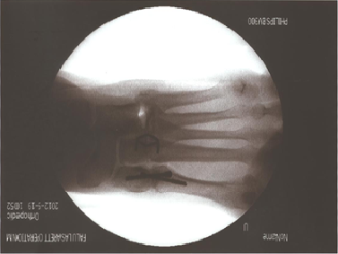
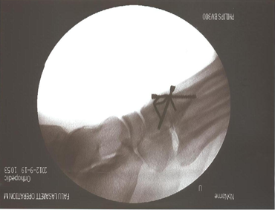

Slide 5
Plattfot
Konservativ beh i första hand
inlägg, träningsprogram
Om op, ben- och seningrepp
stor kirurgi

Slide 6
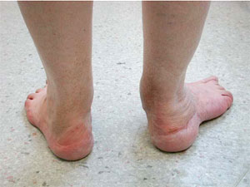
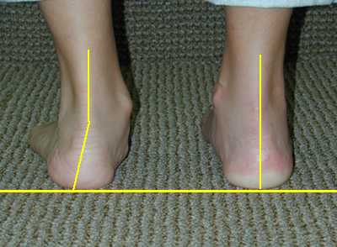
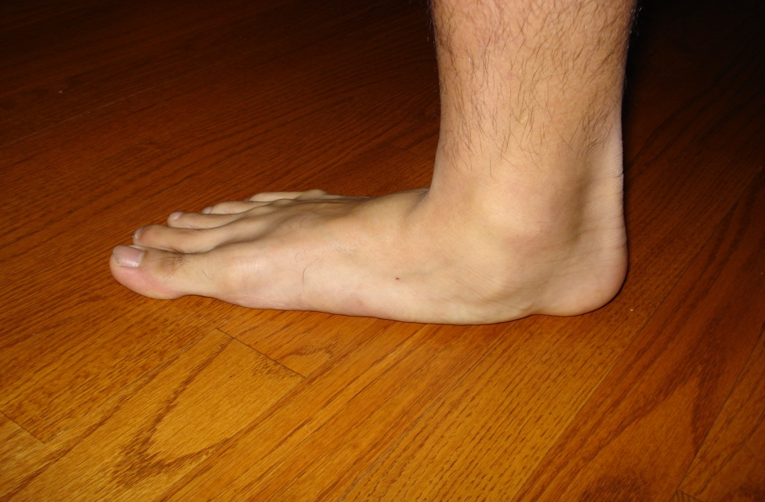

Slide 7
Plattfot Dysfunktion av tibialis posterior
Plattfothet är vanligt hos befolkningen men de allra flesta har inget besvär av det. Några patienter utvecklar dock en mycket smärtsam kollaps av fotvalvet.
Symptom: Kardinalsymptom vid engagemang av tibialis posteriorsenan är belastningssmärta och svullnad nedom mediala malleolen. Smärtlokalisationen är i början diffus och inte så väldefinierad. Smärtdebuten behöver heller inte vara akut utan kan komma smygande, det är sällan en ruptur diagnostiseras initialt. Den kan tolkas som en stukning.
Så småningom inom loppet av ½ till 1 år utvecklas plattfothet och tilltagande smärta. Mellanfoten och framfoten går i abduktion när den mediala instabiliteten tilltar. Patienten ordineras ofta inlägg vilket kan ge smärtlindring men är inte tillräckligt för att stabilisera medialt. Ett helt kollapsat fotvalv med rigida inslag kan inte lyftas med inlägg utan patienten får mer besvär om inläggen används.
Om felställningen inte korrigeras får man en ogynnsam belastning av lederna och efterhand utvecklas artros i de subtalära lederna och felställningen blir fixerad.
En patient med ensidig plattfothet inger misstanke på dysfunktion av tibialis posteriorsenan, speciellt om patienten uppger att fotvalvet succesivt planats ut det senaste året. Hos patienter med tarsaltunnelsyndrom bör man fundera på om en ruptur av tibialis posterior med tenosynovit och svullnad kan vara den egentliga orsaken till nervpåverkan.
Fotledsfrakturer med pronationvåld kan också ge partiell senruptur.Vid en välläkt fraktur med kvarstående mediala besvär bör man tänka på tibialis posterior-ruptur.
Över huvudtaget bör man ha denna diagnos i tankarna vid oklara smärttillstånd medialt i foten. Det har visat sig att dysfunktion av tibialis posteriorsenan är långt vanligare än vad de flesta ortopeder vet om.
Referenser: Fotkirurgi,
Fredrik Montgomery , Jan Lidstöm

Slide 8
Plattfotskirurgi
Koutsogianni
Hälförflyttning medialt
Senförflyttning
Tåböjarsena (FDL) till Tibialis Posterior
Förskjutning metatarsale 1
Nedåtvinkling osteotomi eller artrodes
Förlängning lateralt

Slide 9
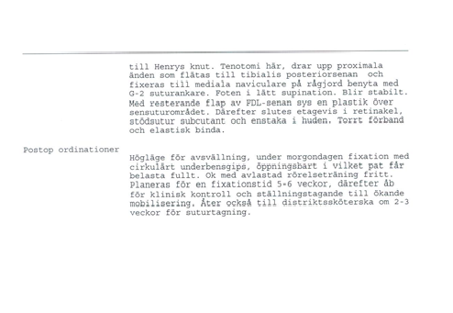
Patientfall

Slide 10
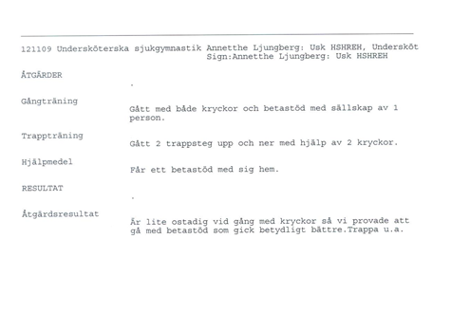
Patientfall, forts

Slide 11
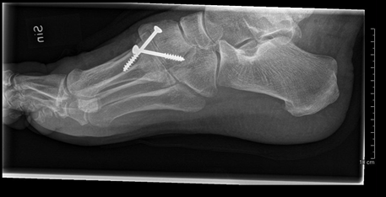
Förskjutning metatarsale 1 Nedåtvinkling osteotomi eller artrodes

Slide 12
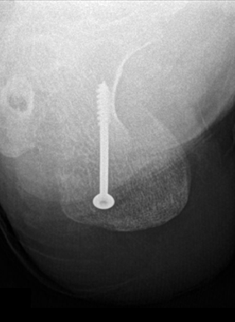
Koutsogianni Hälförflyttning medialt

Slide 13
